Slide 1
第四章
非平稳序列的确定性分析

Slide 2
本章结构
时间序列的分解
确定性因素分解
趋势分析
季节效应分析
综合分析
X－11过程

Slide 3
4.1 时间序列的分解
Wold分解定理
Cramer分解定理

Slide 4
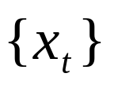
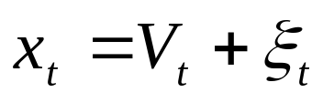
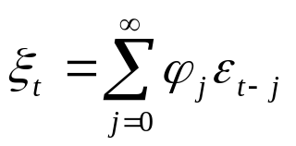


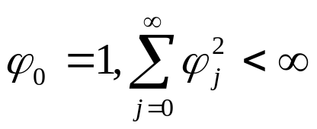

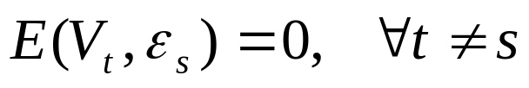
Wold分解定理（1938）
对于任何一个离散平稳过程 它都可以分解为两个不相关的平稳序列之和，其中一个为确定性的，另一个为随机性的，不妨记作
其中： 为确定性序列， 为随机序列，
它们需要满足如下条件
（1） （2）
（3）

Slide 5


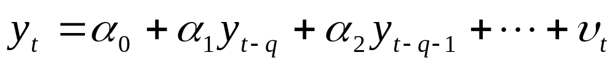

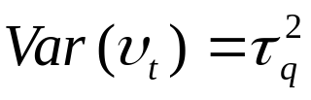
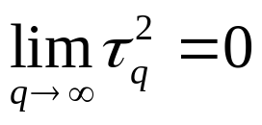
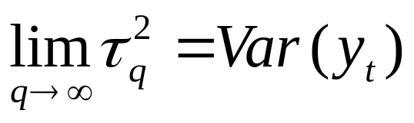
确定性序列与随机序列的定义
对任意序列 而言，令 关于q期之前的序列值作线性回归
其中 为回归残差序列， 。
  确定性序列，若
  随机序列，若

Slide 6
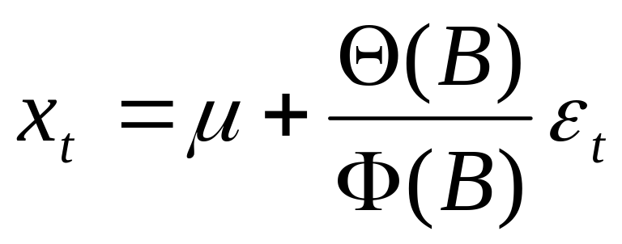
ARMA模型分解
确定性序列
随机序列

Slide 7
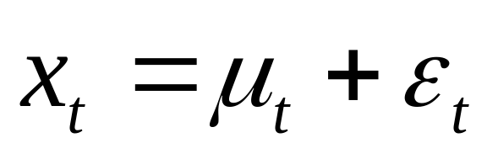
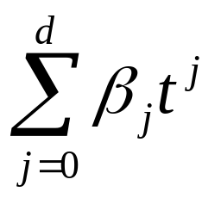
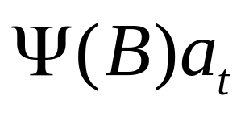
Cramer分解定理（1961）
任何一个时间序列 都可以分解为两部分的叠加：其中一部分是由多项式决定的确定性趋势成分，另一部分是平稳的零均值误差成分，即
确定性影响
随机性影响

Slide 8
对两个分解定理的理解
Wold分解定理说明任何平稳序列都可以分解为确定性序列和随机序列之和。它是现代时间序列分析理论的灵魂，是构造ARMA模型拟合平稳序列的理论基础。
Cramer 分解定理是Wold分解定理的理论推广，它说明任何一个序列的波动都可以视为同时受到了确定性影响和随机性影响的综合作用。平稳序列要求这两方面的影响都是稳定的，而非平稳序列产生的机理就在于它所受到的这两方面的影响至少有一方面是不稳定的。

Slide 9
4.2确定性因素分解
传统的因素分解
  长期趋势
  循环波动
  季节性变化
  随机波动
现在的因素分解
  长期趋势波动
  季节性变化
  随机波动

Slide 10
确定性时序分析的目的
克服其它因素的影响，单纯测度出某一个确定性因素对序列的影响
推断出各种确定性因素彼此之间的相互作用关系及它们对序列的综合影响

Slide 11
4.3趋势分析
目的
  有些时间序列具有非常显著的趋势，我们分析的目的就是要找到序列中的这种趋势，并利用这种趋势对序列的发展作出合理的预测
常用方法
  趋势拟合法
  平滑法

Slide 12
趋势拟合法
趋势拟合法就是把时间作为自变量，相应的序列观察值作为因变量，建立序列值随时间变化的回归模型的方法
分类
  线性拟合
  非线性拟合

Slide 13
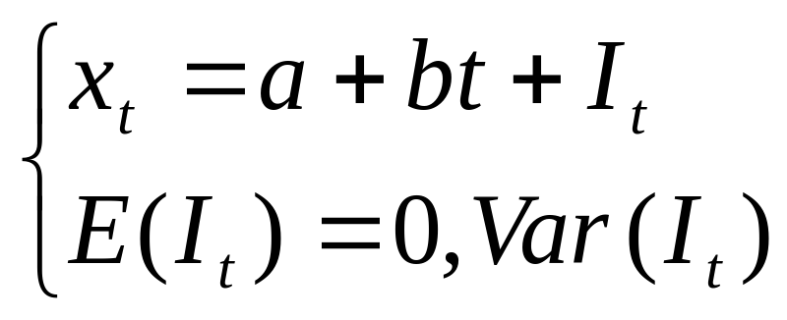
线性拟合
使用场合
  长期趋势呈现出线形特征
模型结构

Slide 14
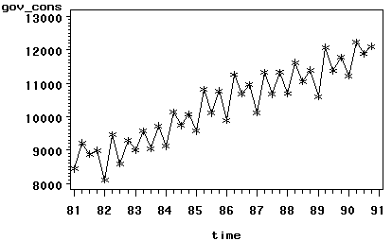
例4.1:拟合澳大利亚政府1981——1990年每季度的消费支出序列

Slide 15
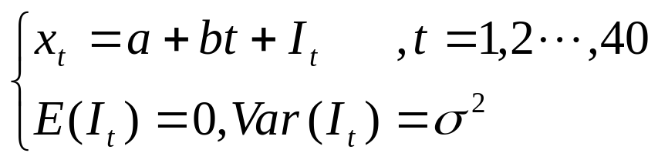
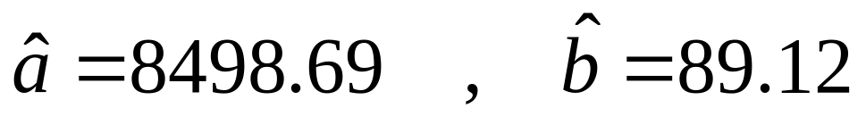
线性拟合
模型
参数估计方法
  最小二乘估计
参数估计值

Slide 16
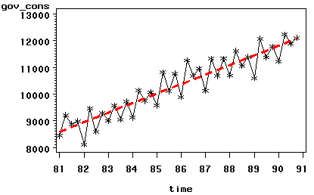
拟合效果图

Slide 17
非线性拟合
使用场合
  长期趋势呈现出非线形特征
参数估计指导思想
  能转换成线性模型的都转换成线性模型，用线性最小二乘法进行参数估计
  实在不能转换成线性的，就用迭代法进行参数估计

Slide 18
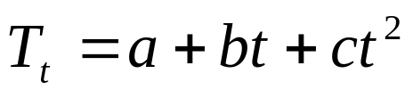
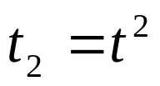

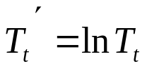
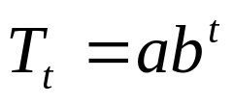

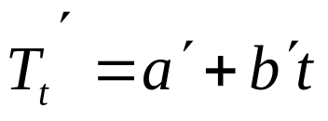

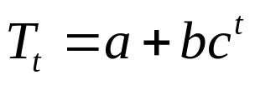
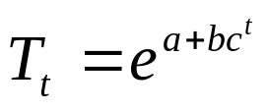
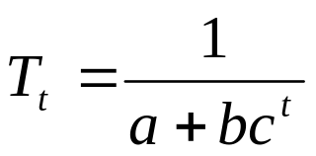
常用非线性模型
模型 | 变换 | 变换后模型 | 参数估计方法
 |  |  | 线性最小二乘估计
 |  |  | 线性最小二乘估计
 | － | － | 迭代法
 | － | － | 迭代法
 | － | － | 迭代法

Slide 19
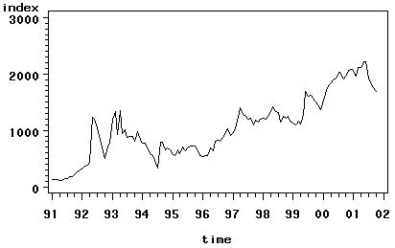
例4.2： 对上海证券交易所每月末上证指数序列进行模型拟合

Slide 20
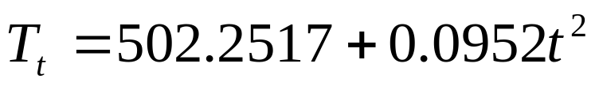
非线性拟合
模型
变换
参数估计方法
  线性最小二乘估计
拟合模型口径

Slide 21
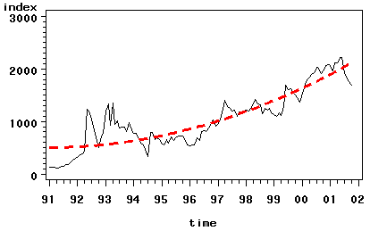
拟合效果图

Slide 22
平滑法
平滑法是进行趋势分析和预测时常用的一种方法。它是利用修匀技术，削弱短期随机波动对序列的影响，使序列平滑化，从而显示出长期趋势变化的规律
常用平滑方法
  移动平均法
  指数平滑法

Slide 23
移动平均法
基本思想
  假定在一个比较短的时间间隔里，序列值之间的差异主要是由随机波动造成的。根据这种假定，我们可以用一定时间间隔内的平均值作为某一期的估计值
分类
  n期中心移动平均
  n期移动平均

Slide 24
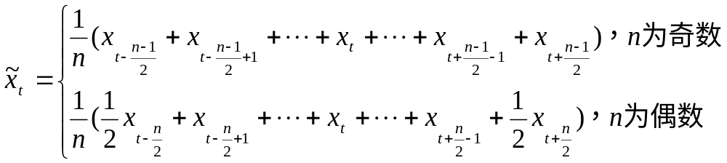





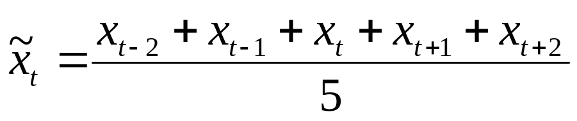
n期中心移动平均
5期中心移动平均

Slide 25
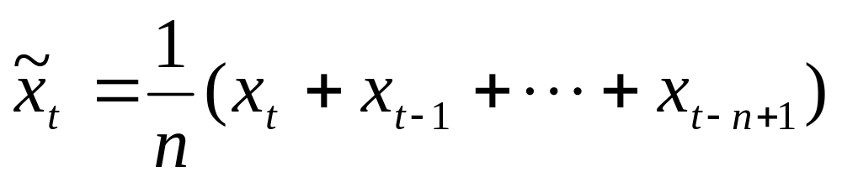





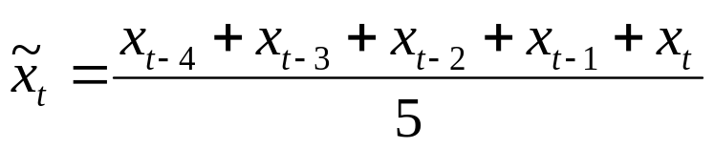
n期移动平均
5期移动平均

Slide 26
移动平均期数确定的原则
事件的发展有无周期性
  以周期长度作为移动平均的间隔长度 ，以消除周期效应的影响
对趋势平滑的要求
  移动平均的期数越多，拟合趋势越平滑
对趋势反映近期变化敏感程度的要求
  移动平均的期数越少，拟合趋势越敏感

Slide 27
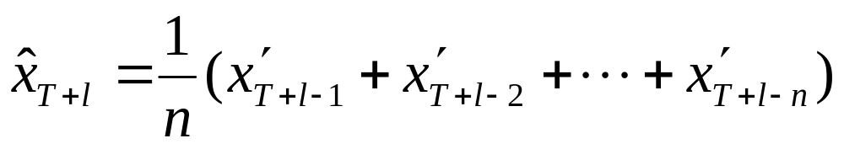
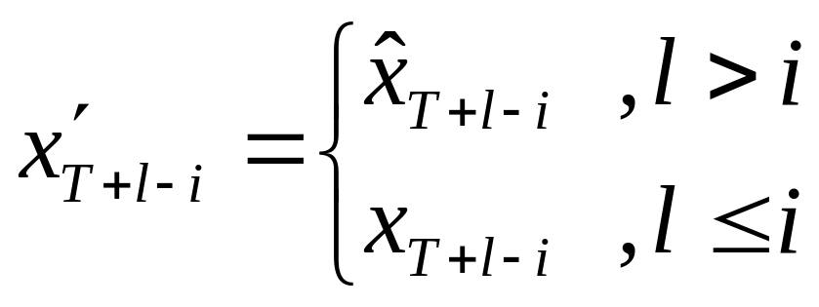
移动平均预测

Slide 28
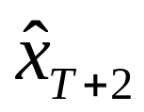

例4.3
某一观察值序列最后4期的观察值为：
5，5.5，5.8，6.2
（1）使用4期移动平均法预测 。
（2）求在二期预测值 中 前面的系数等于多少？

Slide 29
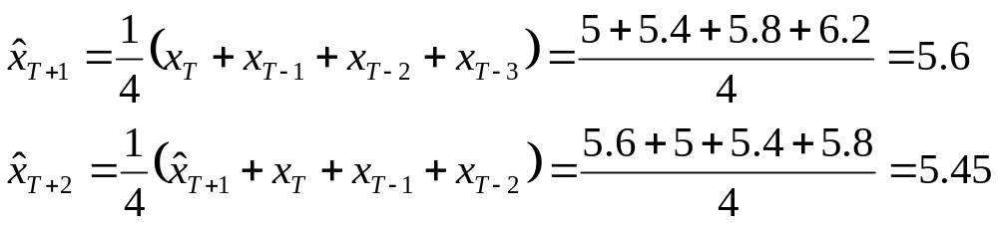
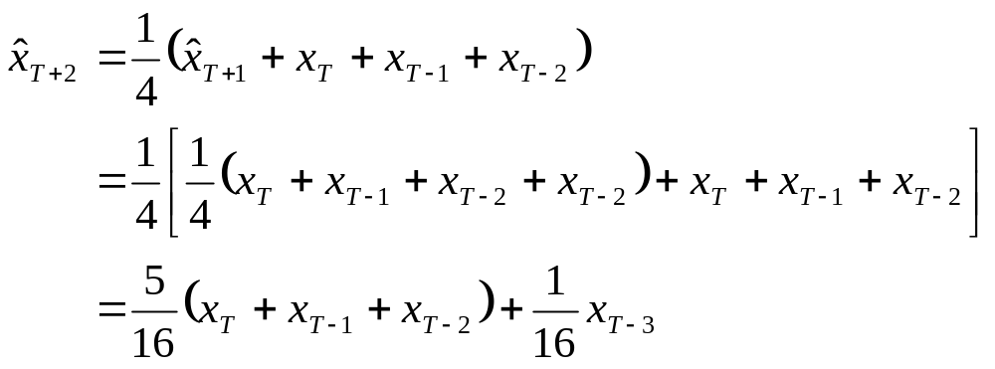


例4.3解
（1）
（2）
在二期预测值中 前面的系数等于

Slide 30
指数平滑法
指数平滑方法的基本思想
  在实际生活中，我们会发现对大多数随机事件而言，一般都是近期的结果对现在的影响会大些，远期的结果对现在的影响会小些。为了更好地反映这种影响作用，我们将考虑到时间间隔对事件发展的影响，各期权重随时间间隔的增大而呈指数衰减。这就是指数平滑法的基本思想
分类
  简单指数平滑
  Holt两参数指数平滑

Slide 31
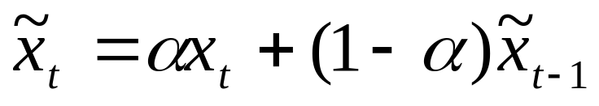
简单指数平滑
基本公式
等价公式

Slide 32
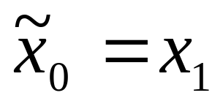

经验确定
初始值的确定
平滑系数的确定
  一般对于变化缓慢的序列， 常取较小的值
  对于变化迅速的序列， 常取较大的值
  经验表明 的值介于0.05至0.3之间，修匀效果比较好。

Slide 33
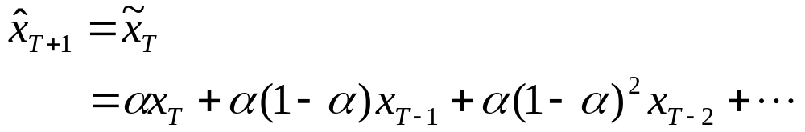
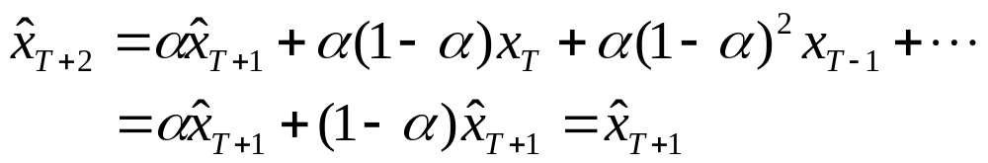

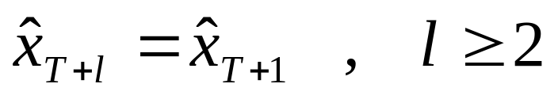
简单指数平滑预测
一期预测值
二期预测值
期预测值

Slide 34
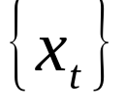




例4.4
对某一观察值序列 使用指数平滑法。
已知 ， ，平滑系数
(1) 求二期预测值 。
(2)求在二期预测值 中 前面的系数等于多少？

Slide 35
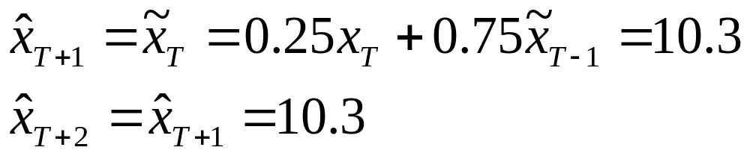
例4.4解
（1）
（2）
所以使用简单指数平滑法二期预测值中 前面的系数就等于平滑系数

Slide 36
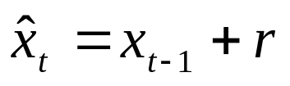
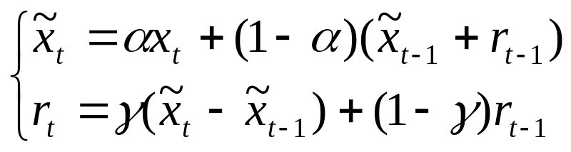
Holt两参数指数平滑
使用场合
  适用于对含有线性趋势的序列进行修匀
构造思想
  假定序列有一个比较固定的线性趋势
  两参数修匀

Slide 37
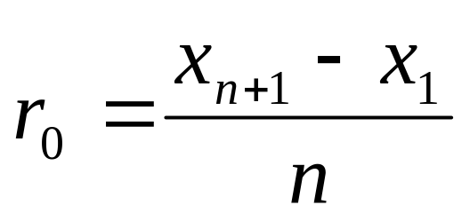
初始值的确定
平滑序列的初始值
趋势序列的初始值

Slide 38
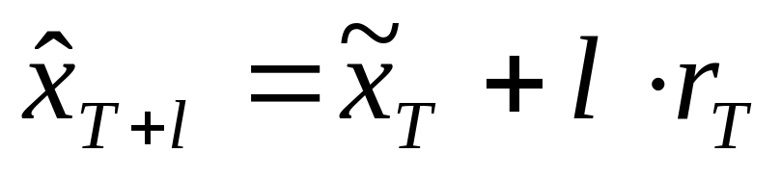
Holt两参数指数平滑预测
期预测值

Slide 39
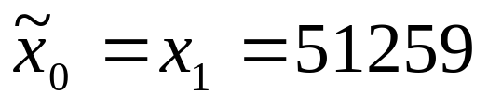



例4.5
对北京市1978——2000年报纸发行量序列进行Holt两参数指数平滑。指定

Slide 40

例4.5平滑效果图

Slide 41
4.3 季节效应分析
【例4.6】以北京市1995年——2000年月平均气温序列为例，介绍季节效应分析的基本思想和具体操作步骤。

Slide 42

时序图

Slide 43

季节指数
季节指数的概念
  所谓季节指数就是用简单平均法计算的周期内各时期季节性影响的相对数
季节模型

Slide 44



季节指数的计算
计算周期内各期平均数
计算总平均数
计算季节指数

Slide 45
季节指数的理解
季节指数反映了该季度与总平均值之间的一种比较稳定的关系
如果这个比值大于1，就说明该季度的值常常会高于总平均值
如果这个比值小于1，就说明该季度的值常常低于总平均值
如果序列的季节指数都近似等于1，那就说明该序列没有明显的季节效应

Slide 46

例4.6季节指数的计算

Slide 47

例4.6季节指数图

Slide 48



综合分析
常用综合分析模型
  加法模型
  乘法模型
  混合模型

Slide 49
例4.7
对1993年——2000年中国社会消费品零售总额序列（数据见附录1.11）进行确定性时序分析。

Slide 50

(1)绘制时序图

Slide 51

(2)选择拟合模型
长期递增趋势和以年为固定周期的季节波动同时作用于该序列，因而尝试使用混合模型（b）拟合该序列的发展

Slide 52
(3)计算季节指数
月份 | 季节指数 | 月份 | 季节指数
1 | 0.982 | 7 | 0.929
2 | 0.943 | 8 | 0.940
3 | 0.920 | 9 | 1.001
4 | 0.911 | 10 | 1.054
5 | 0.925 | 11 | 1.100
6 | 0.951 | 12 | 1.335

Slide 53

季节指数图

Slide 54


季节调整后的序列图

Slide 55


(4)拟合长期趋势

Slide 56


(5)残差检验

Slide 57


(6)短期预测

Slide 58
X-11过程
简介
  X-11过程是美国国情调查局编制的时间序列季节调整过程。它的基本原理就是时间序列的确定性因素分解方法
因素分解
  长期趋势起伏
  季节波动
  不规则波动
  交易日影响
模型
  加法模型
  乘法模型

Slide 59
方法特色
普遍采用移动平均的方法
  用多次短期中心移动平均消除随机波动
  用周期移动平均消除趋势
  用交易周期移动平均消除交易日影响

Slide 60

例4.7续
对1993年——2000年中国社会消费品零售总额序列使用X-11过程进行季节调整
选择模型（无交易日影响）

Slide 61

X11过程获得的季节指数图

Slide 62

季节调整后的序列图

Slide 63

趋势拟合图

Slide 64

随机波动序列图

